Slide 1
iTOP activities in Padova
Massimo Benettoni
Stefano Lacaprara
Mario Posocco
PAOLO SARTORI
Roberto Stroili
Ezio TORASSA

Slide 2
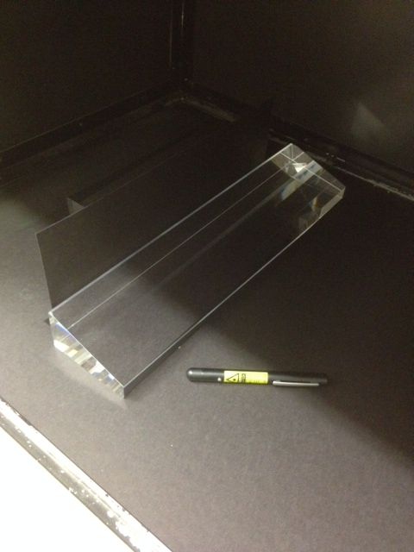
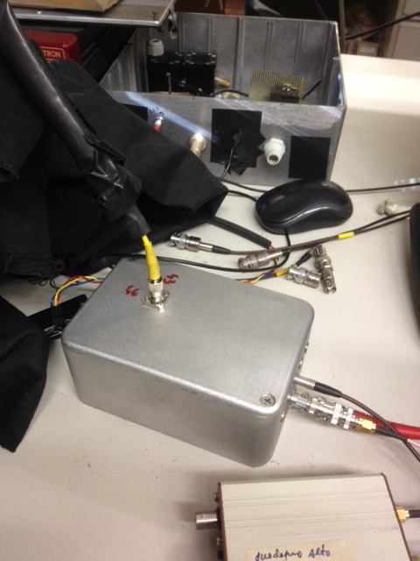
Attività in stand by
Comportamenti luce laser immessa nel prisma (da verificare con fibre e lenti appena arrivati)
Risoluzione temporale MCP-PMT
(nuova elettronica in arrivo da Hawaii)

Slide 3
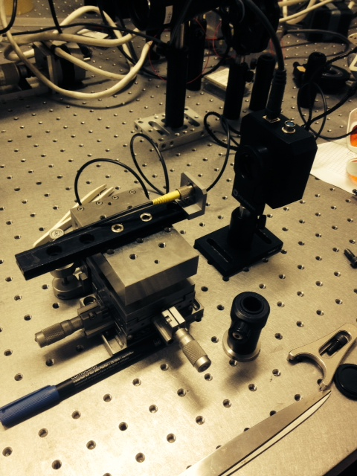
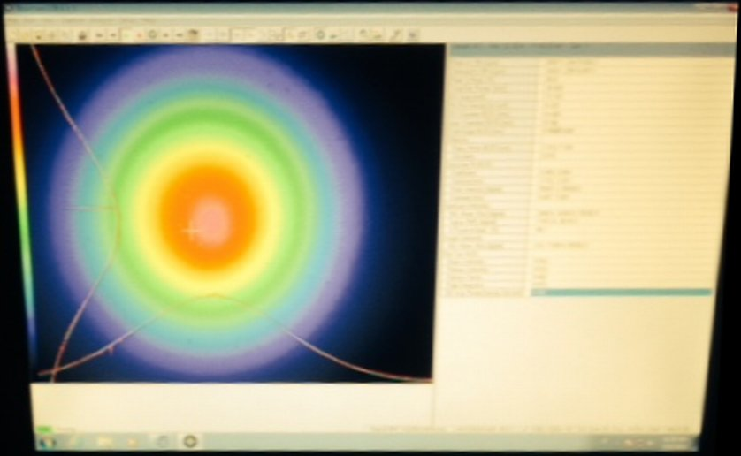
Misure apertura numerica (NA)
Realizzato accoppiamento fibra monomodo – lente con apertura numerica misurata pari a 0.35 (utilizzando una CCD da 1 pollice)
Lunedi 9 Giugno consegna di fibra multimodo
da accoppiare a lente e laser.
Recuperata da CMS-Mu una CCD da 2 pollici
lineare (per raggiungere misure di NA superiori)
Ordinata slitta motorizzata per la movimentazione
controllata della CCD.

Slide 4
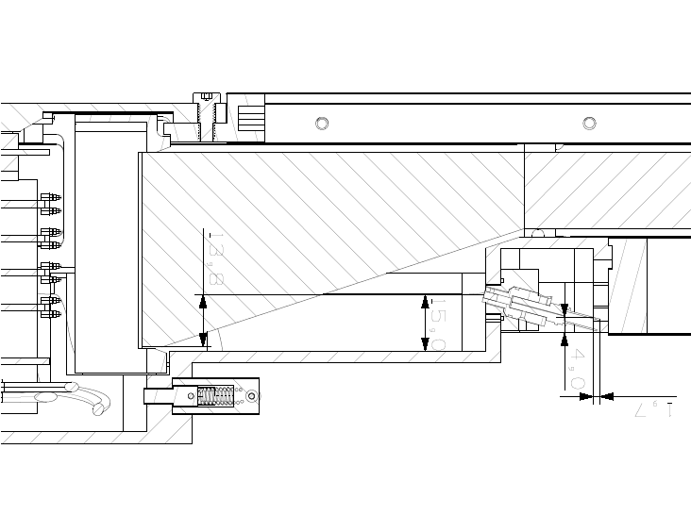
Integrazione sistema calibrazione con disegno tecnico
Disegno CAD inviato a PNNL il 25 Marzo 2014
Blocchetto che ospita il cilindretto
Cilindretto che ospita lente e fibra

Slide 5
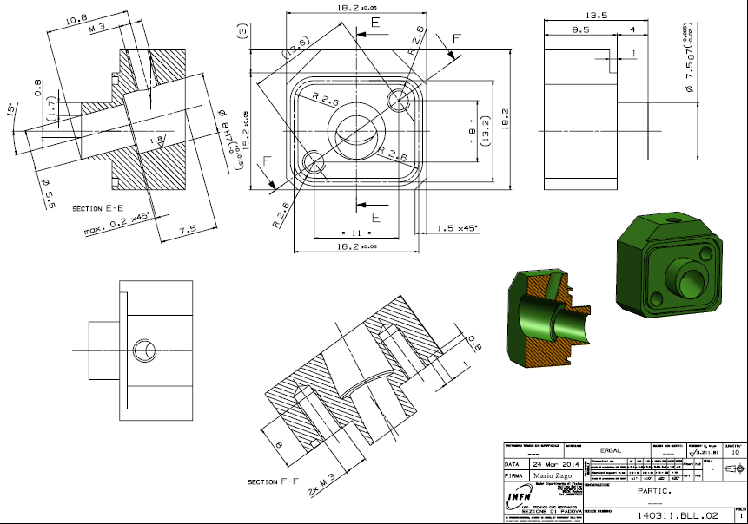
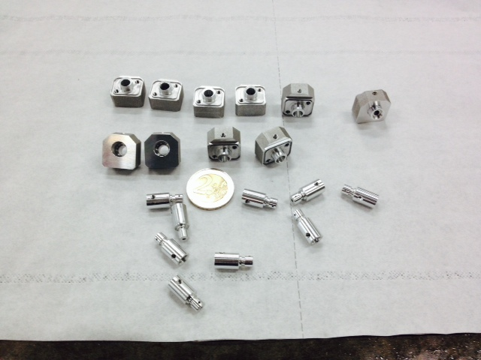
Costruzione del primo prototipo del sistema di calibrazione
Ricevute 50 GRIN lens
Completata costruzione 10 blocchetti e cilindretti (9+1 spare).
Lunedi 9 Giugno consegnato il primo bundle di 9 fibre multimodo
Arrivata la colla per l’incollaggo delle lenti nei cilindretti

Slide 6
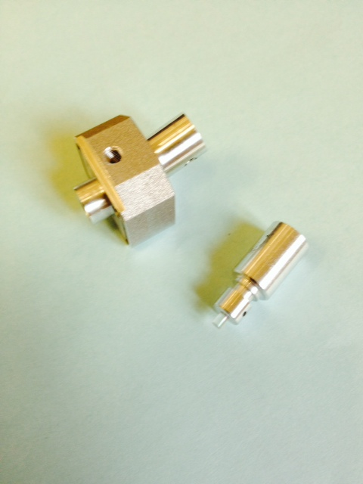
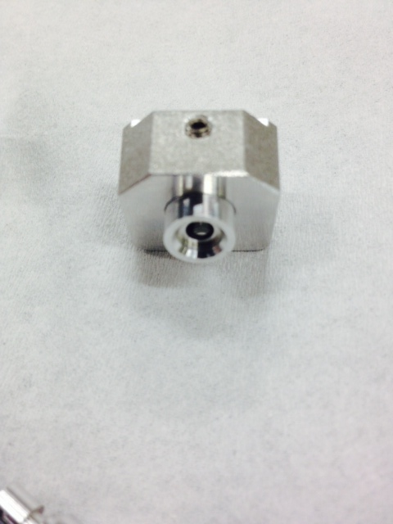
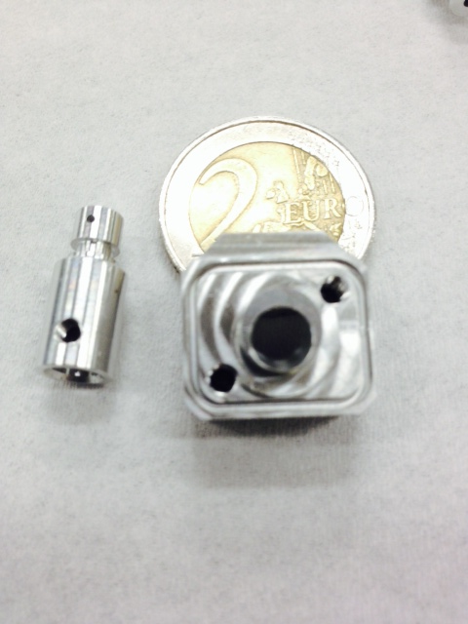
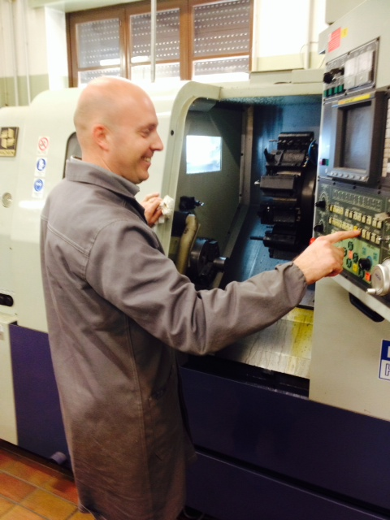
Block
Cylinder θ=15º
GRIN lens 1.8 mm ∅

Slide 7
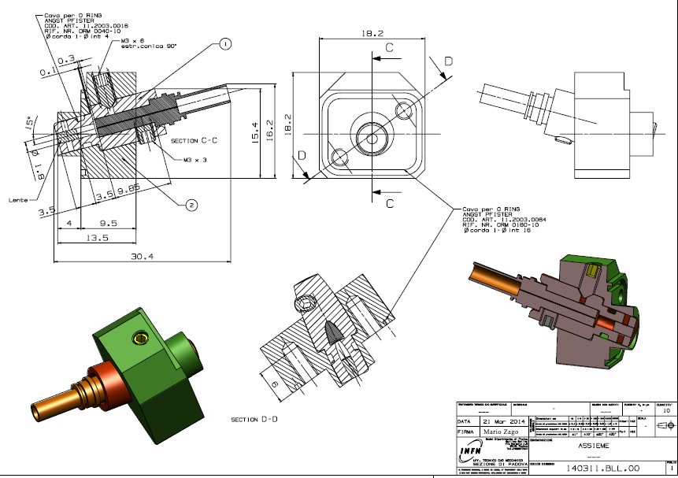
Dopo aver incollato le lenti occorre regolare la distanza lente - fibra

Slide 8
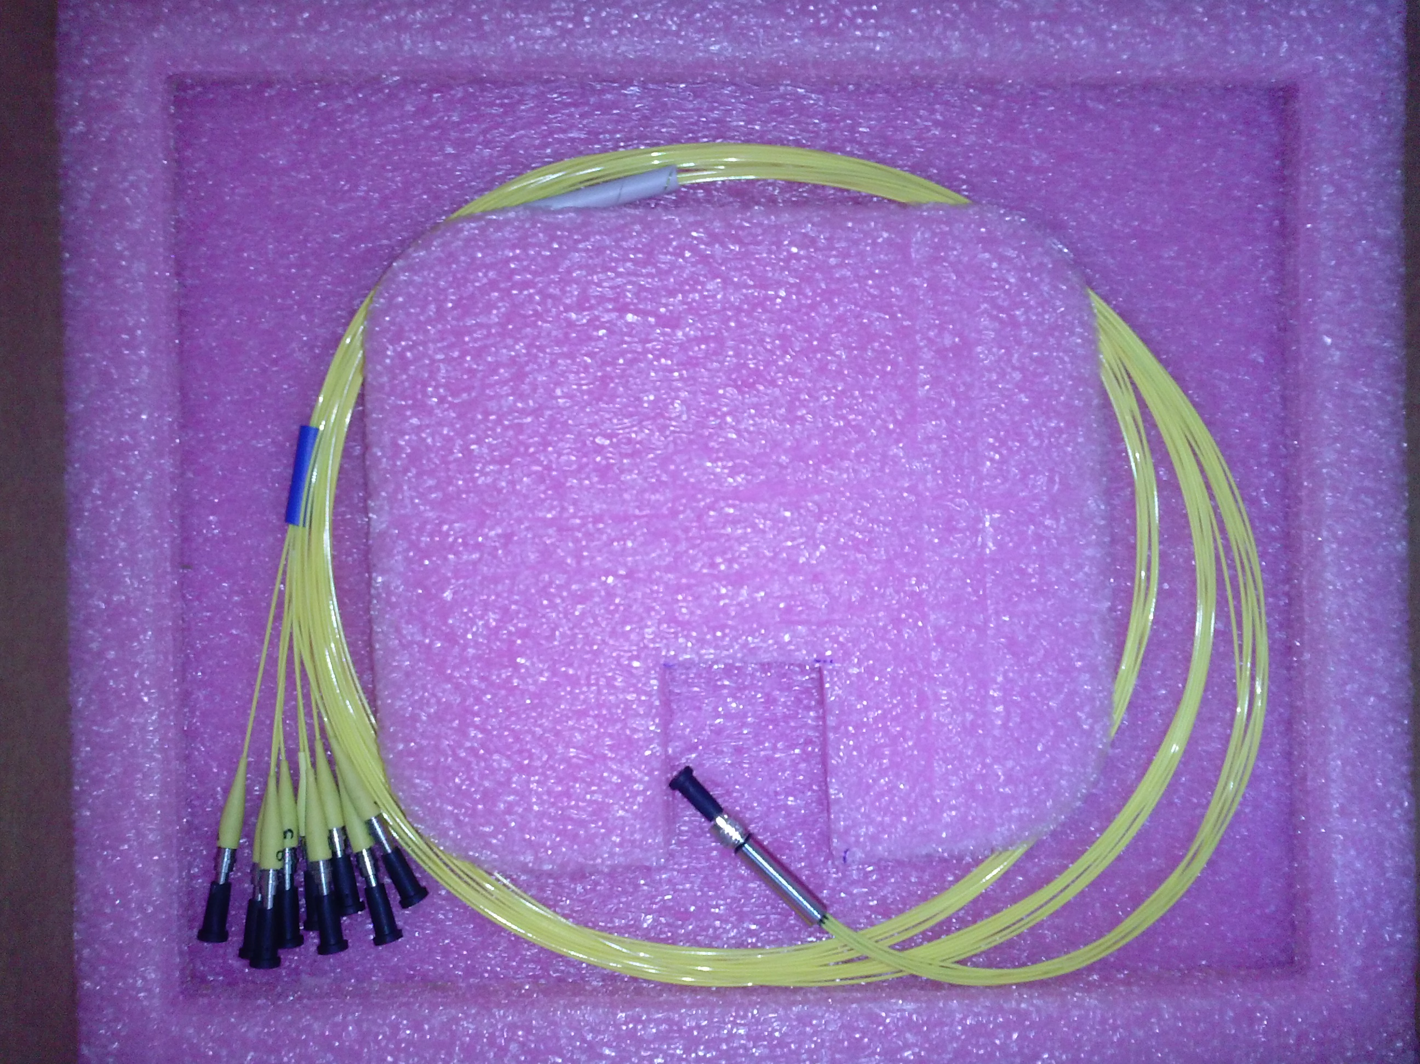
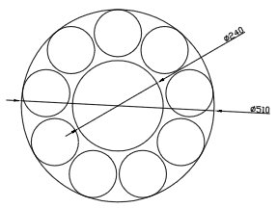
9 fibre multimodo di 2 metri terminate con connettore SMA
e raggruppate come in figura nel lato opposto
1
9
2
8
3
7
4
6
5
Opto Service - Roma

Slide 9
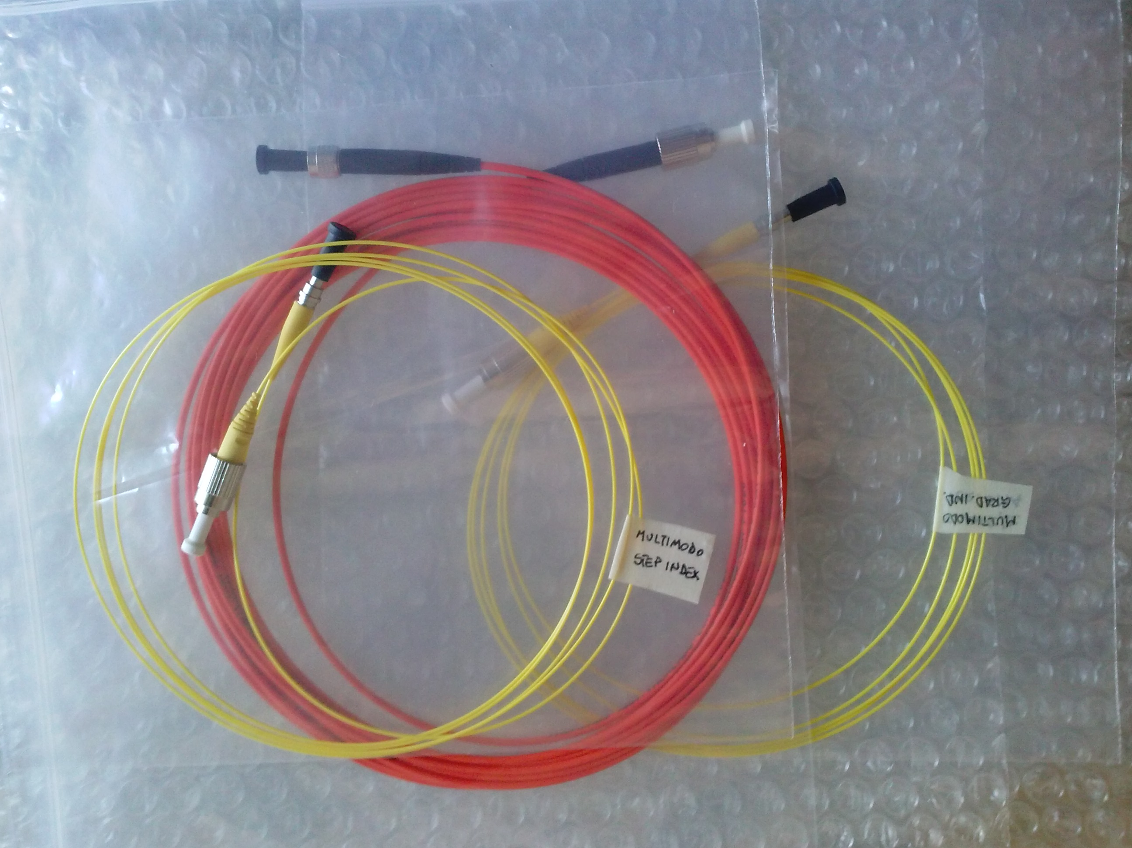
1 fibra monomodo di 5 metri da interfacciare al bundle di 9 fibre
2 fibre multimodo di 2 metri per misure di apertura numerica
Opto Service - Roma

Slide 10
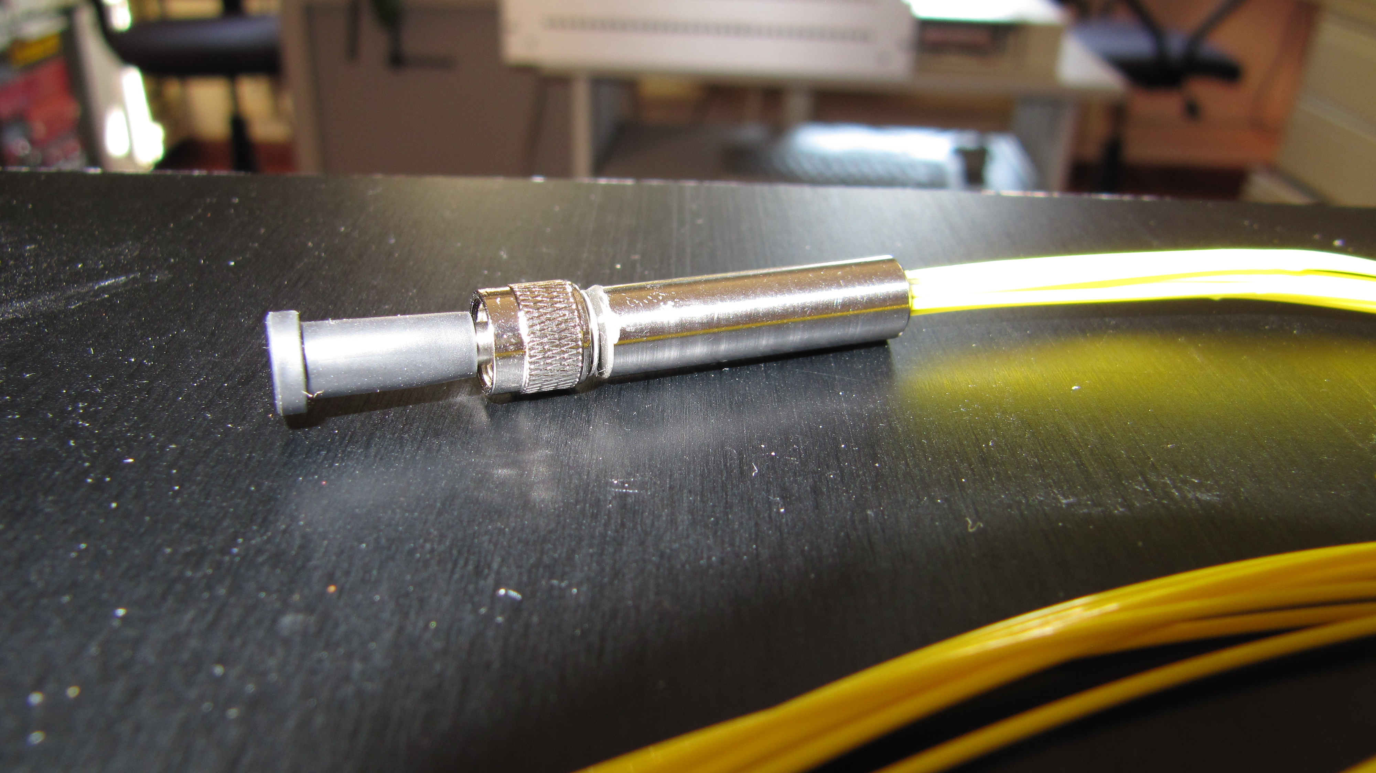
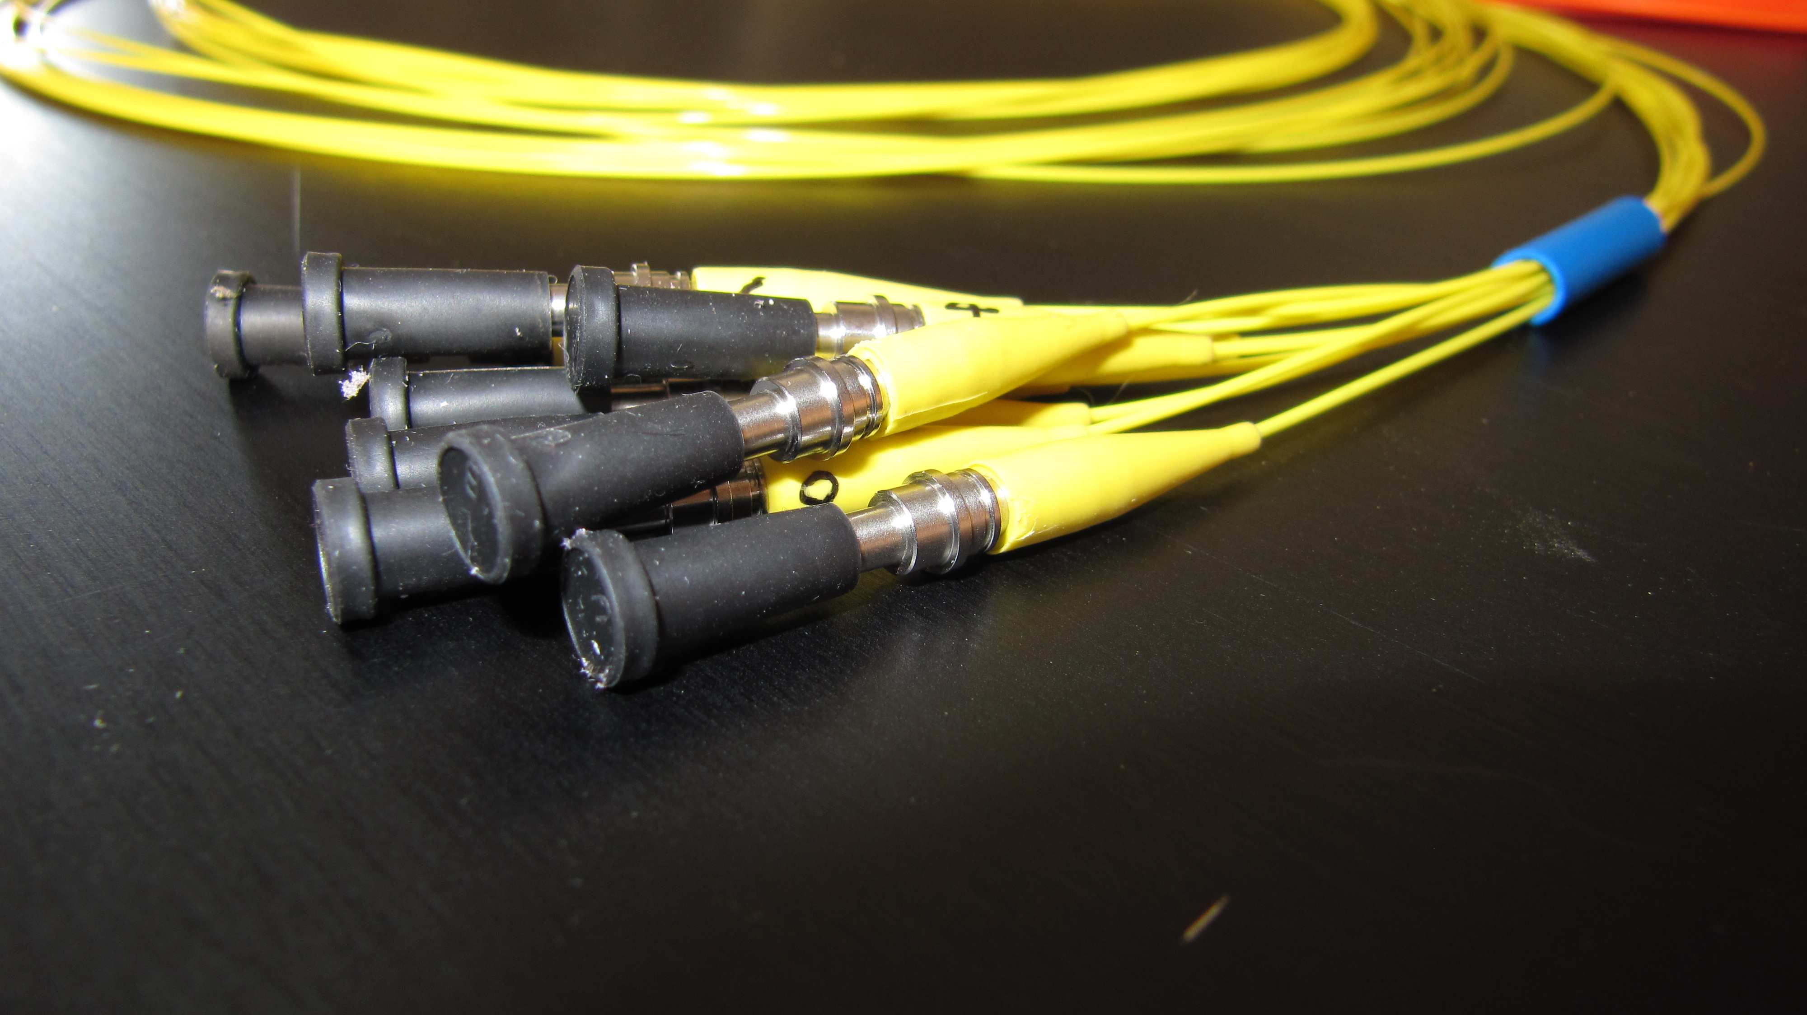
Padova 9 Giugno ore 17:00

Slide 11
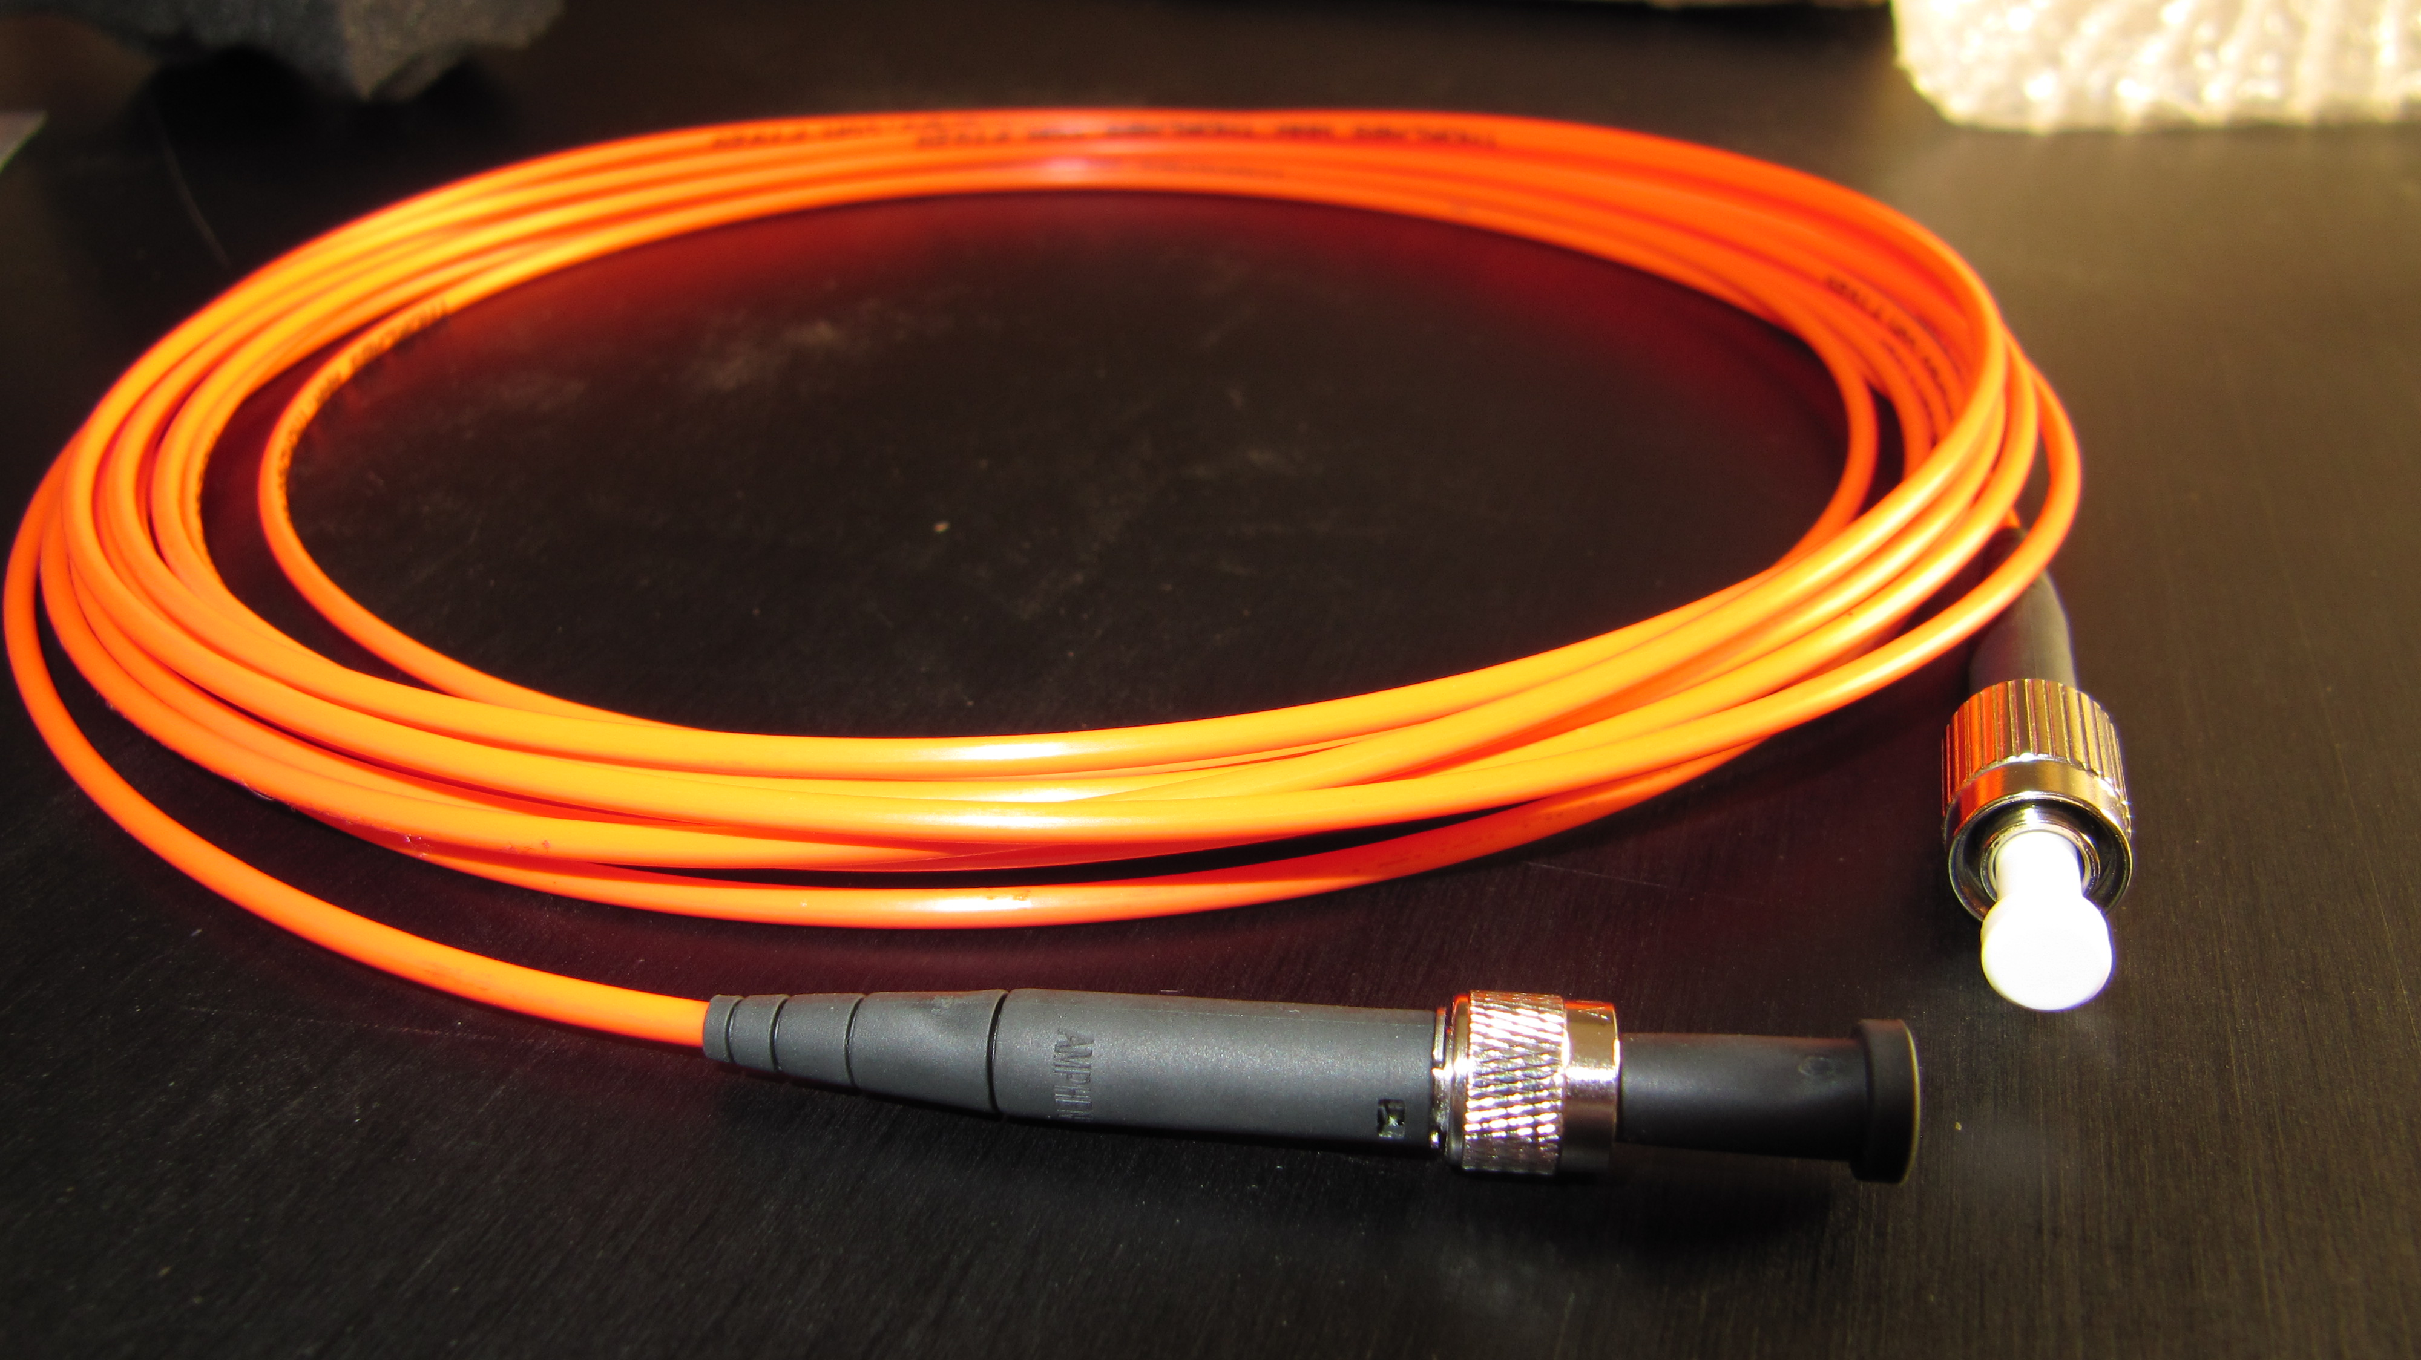
Padova 9 Giugno ore 17:00

Slide 12
Richiesta di fascio a LNL per misure di danneggiamento da radiazione
Richiesti 4 giorni ad Ottobre 2014
II. PROPOSED EXPERIMENT
We propose to measure effects of high neutron fluences on GRIN and optical
components by comparing light transmission before and after irradiation with
neutrons. We plan to irradiate several identical components with different fluences
after having measured their transmission in the visible light range with a
monochromator and measuring it again after irradiation.
III. BEAMLINE AND BEAM TIME REQUESTED WITH JUSTIFICATION
We need a 4 MeV deuterium beam in continuum mode on a beryllium target in the
-45º channel at the CN accelerator. The maximum foreseen current is 500 nA. We
request two periods; two days each one. We need two days o reach a maximum fluence of
the order of 10¹² neutrons/cm² and two periods to measure different lens and
components types.

Slide 13
Disegno tecnico della bar-box integrata con Belle-II
E’ prevista la definizione del disegno finale entro la B2GM di Giugno
Abbiamo dato disponibilità a partecipare alla fase di revisione.
Nuovi membri Belle-II
Richieste di nuovi membri:
Stefano Lacaprara
(Ricercatore INFN, serve l’approvazione dell’IB alla prossima B2GM)
- Loris Ramina (responsabile officina meccanica)
- Massimo Rebeschini (officina meccanica)

